Slide 1

E-tjänster

Slide 2
Innehåll
Logga in på ditt bankkonto via Internet
Sveriges Radio
Sveriges TV
Nyheter På nätet
Väder på nätet
Köp tågresa på nätet
Köp bussresa
Planera resa i Stockholm
Lära Svenska språk på nätet
Handla på Blocket
Boka tid på vårdcentral, sjukhuset
Fråga om läkemedel och köpa läkemedel på nätet
Tanka mobil på nätet
Försäkringskassan
Veta mer om studielånet (CSN)
Skatteverket
Migrationsverket i Sverige
Hitta telefonnummer och adresser till företag och personer
http://www.trafikverket.se
Boka tid för körkort prov via Internet
Boka tid För bilprovning via Internet
Polisen i Sverige på nätet
Posten på nätet .
Söka på bibliotek
Library Press Display
Köp böcker på nätet Superstartsida för Internet .

Slide 3
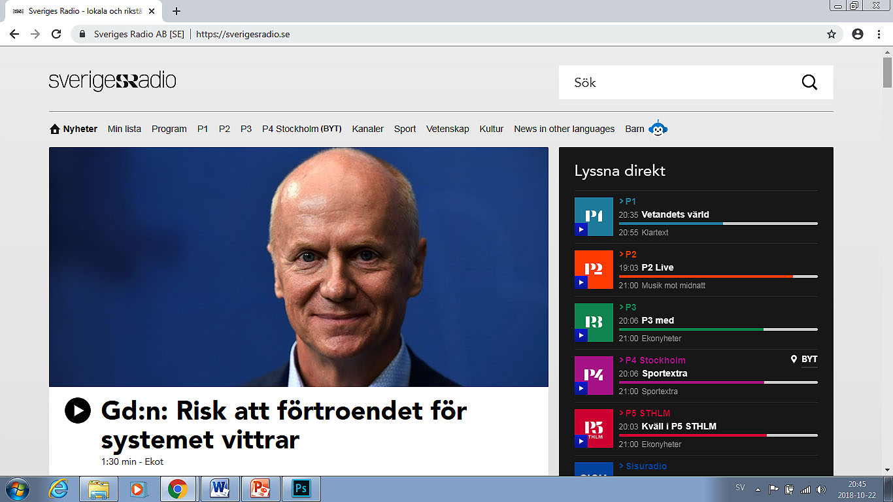
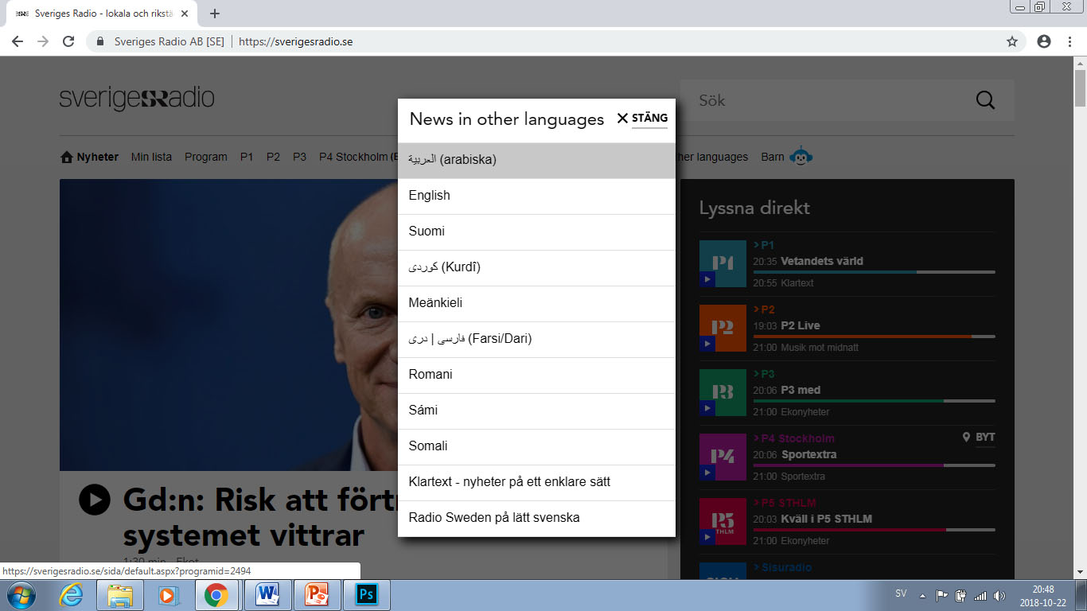
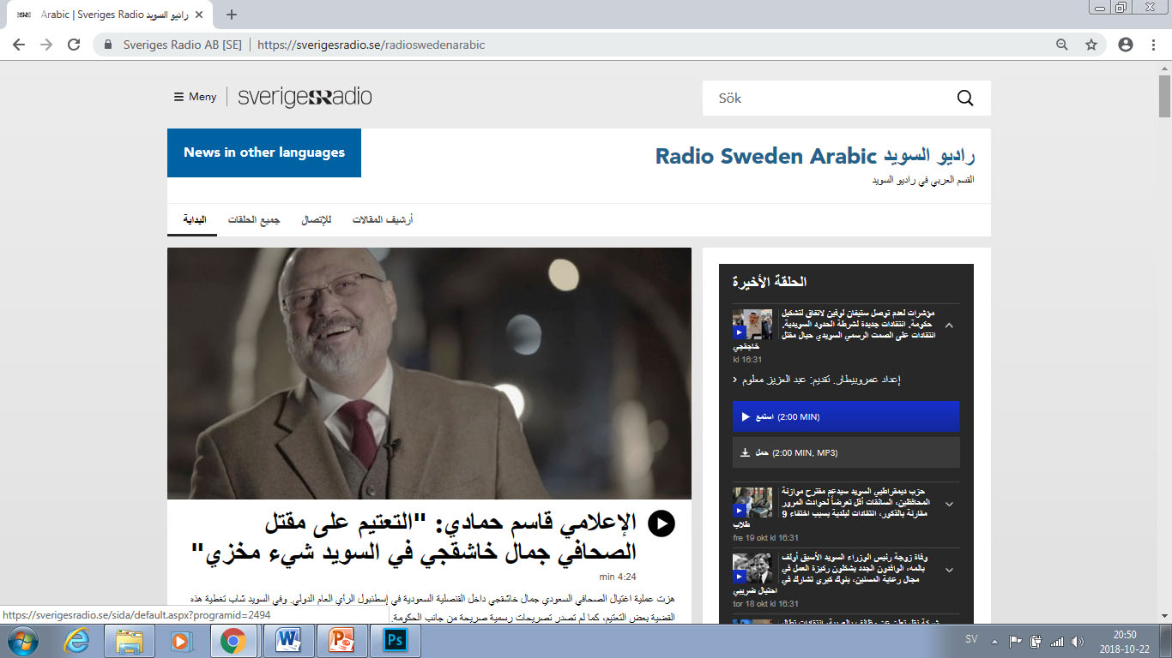
Sveriges Radio på olika språk
http://sverigesradio.se/

Slide 4
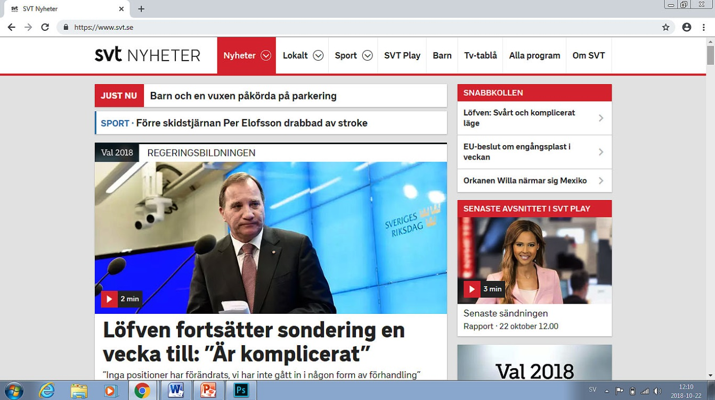
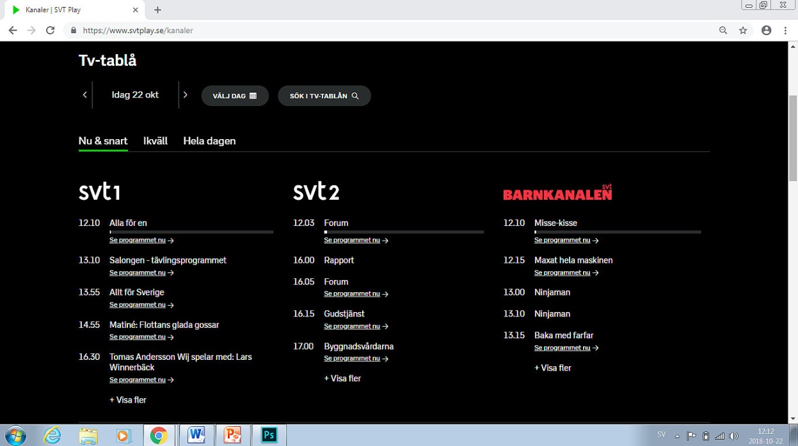
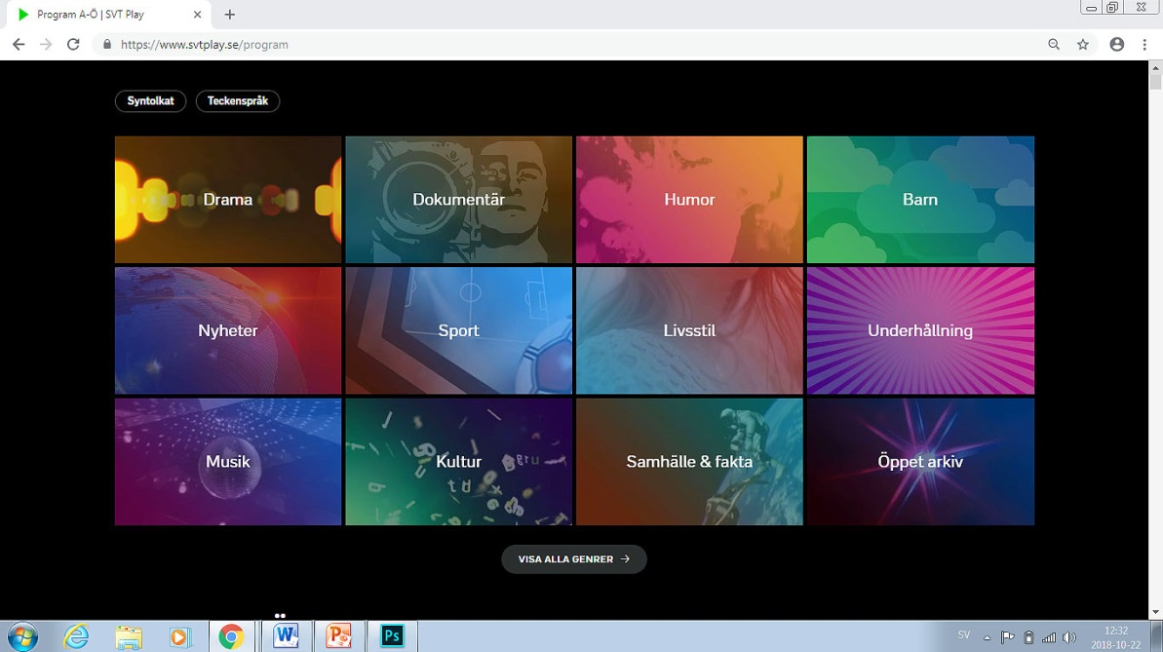
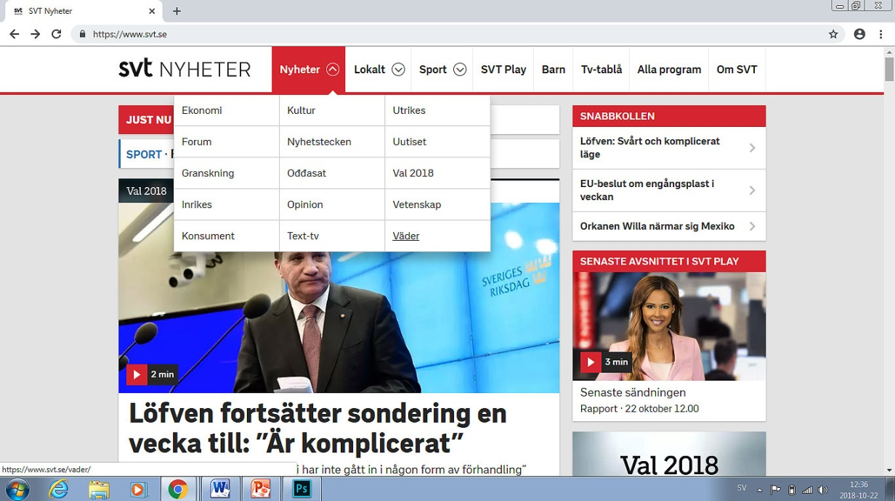
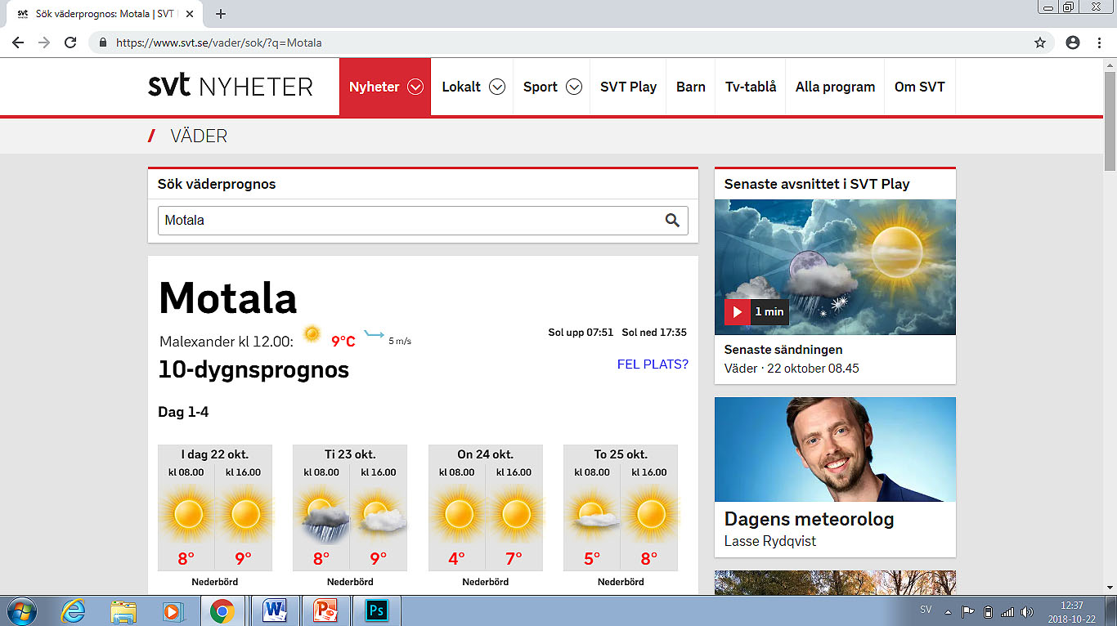
Sveriges TV
http://svt.se/
Skriv ortsnamn

Slide 5
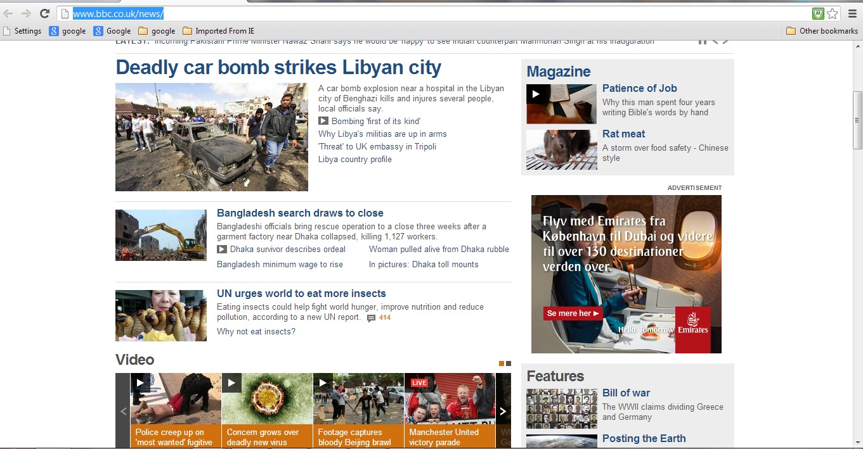
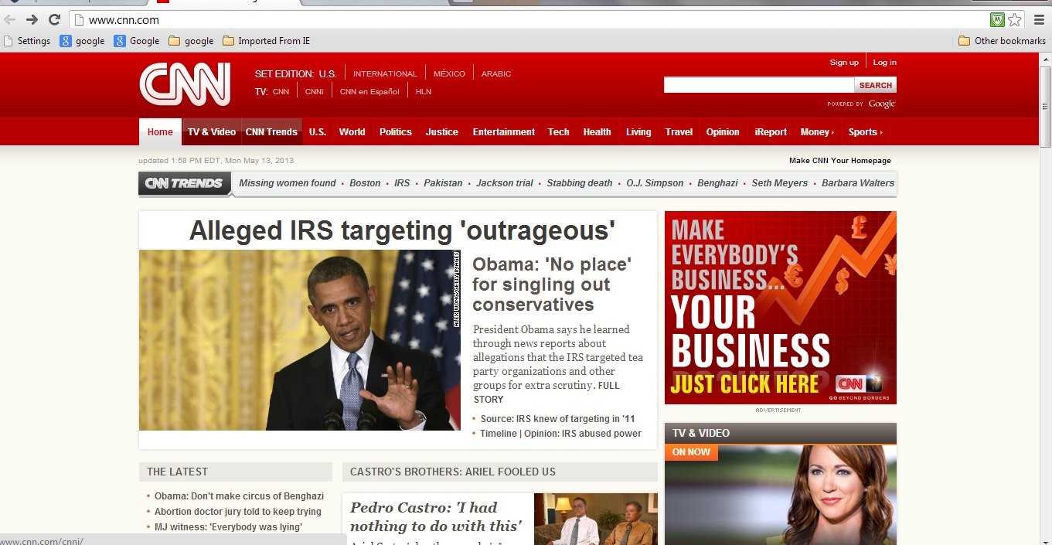
Nyheter på nätet
http://www.cnn.com/
http://www.bbc.co.uk/news/

Slide 6
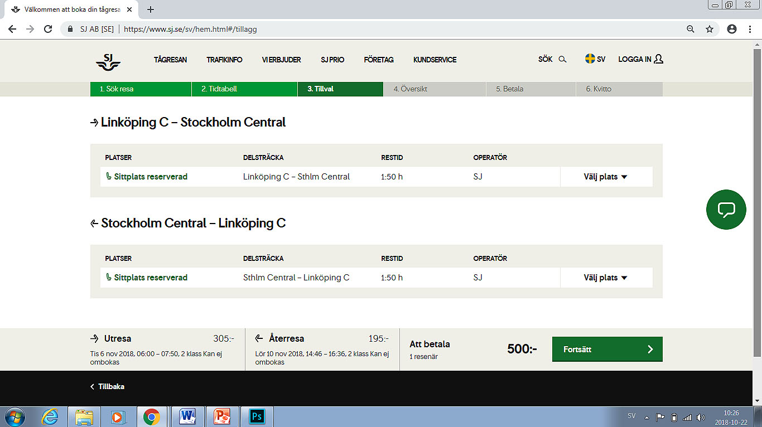
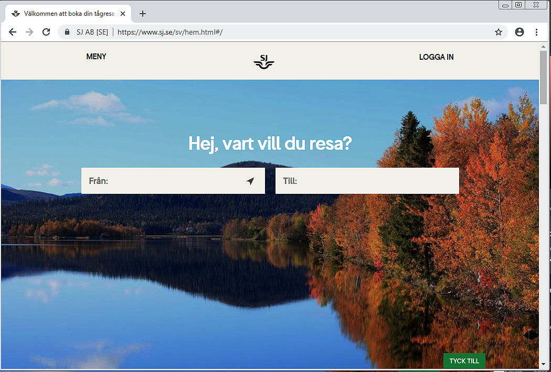
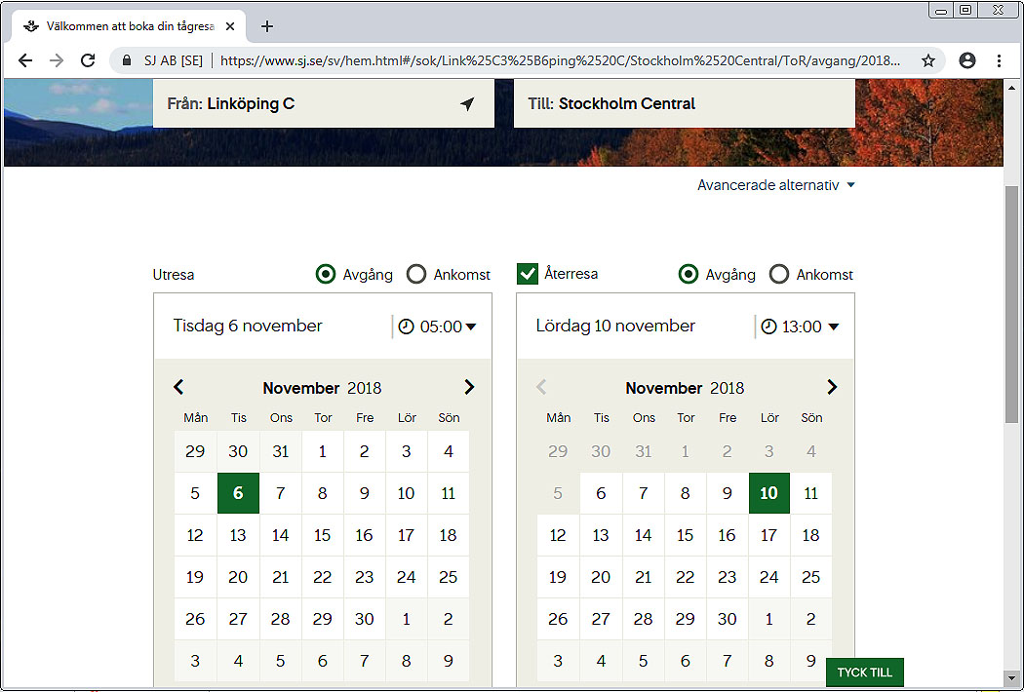
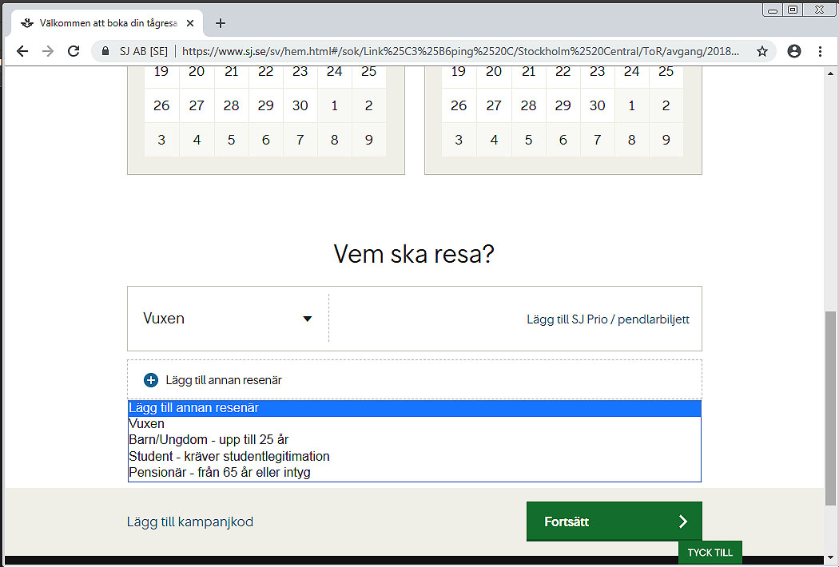
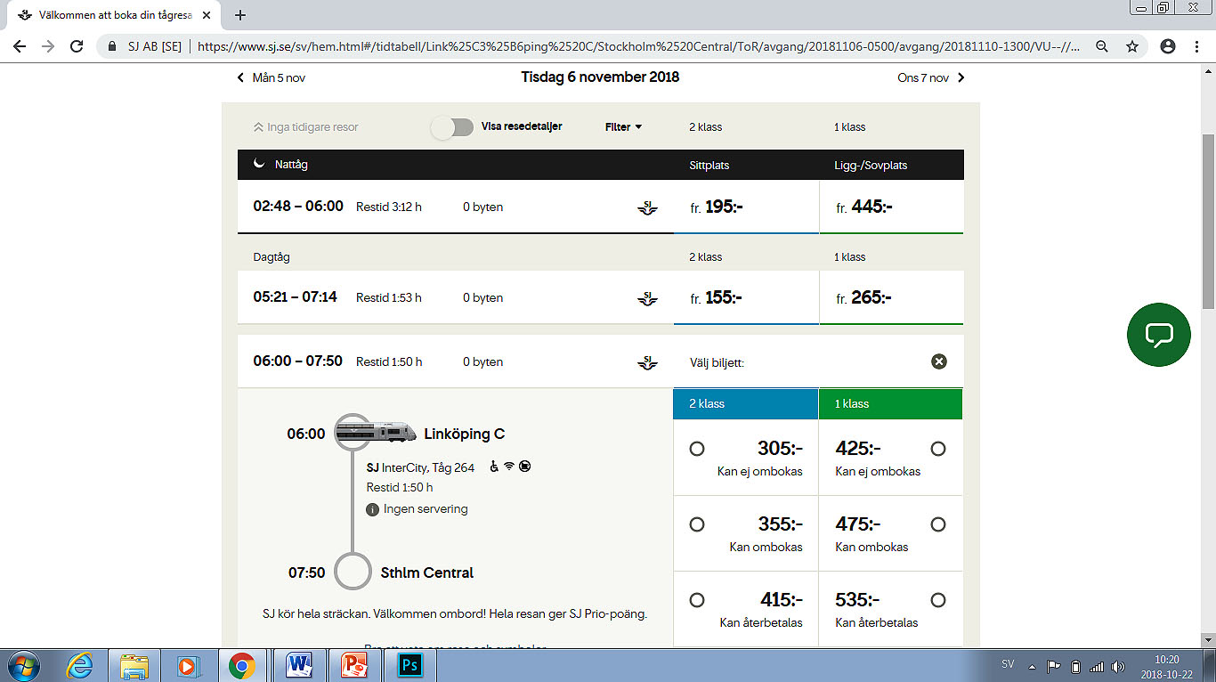
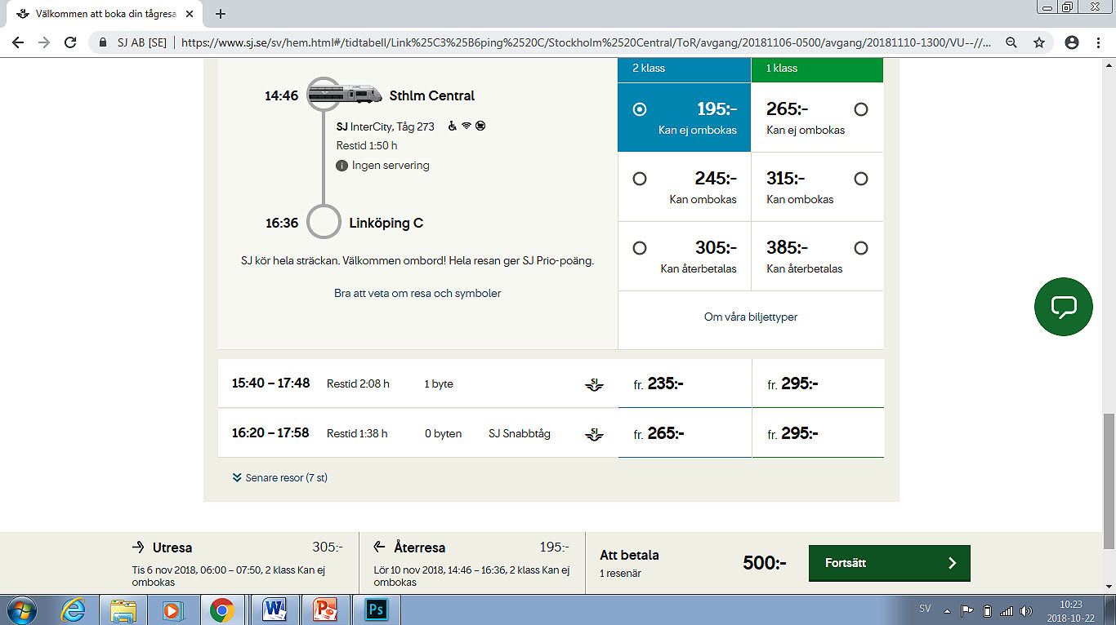
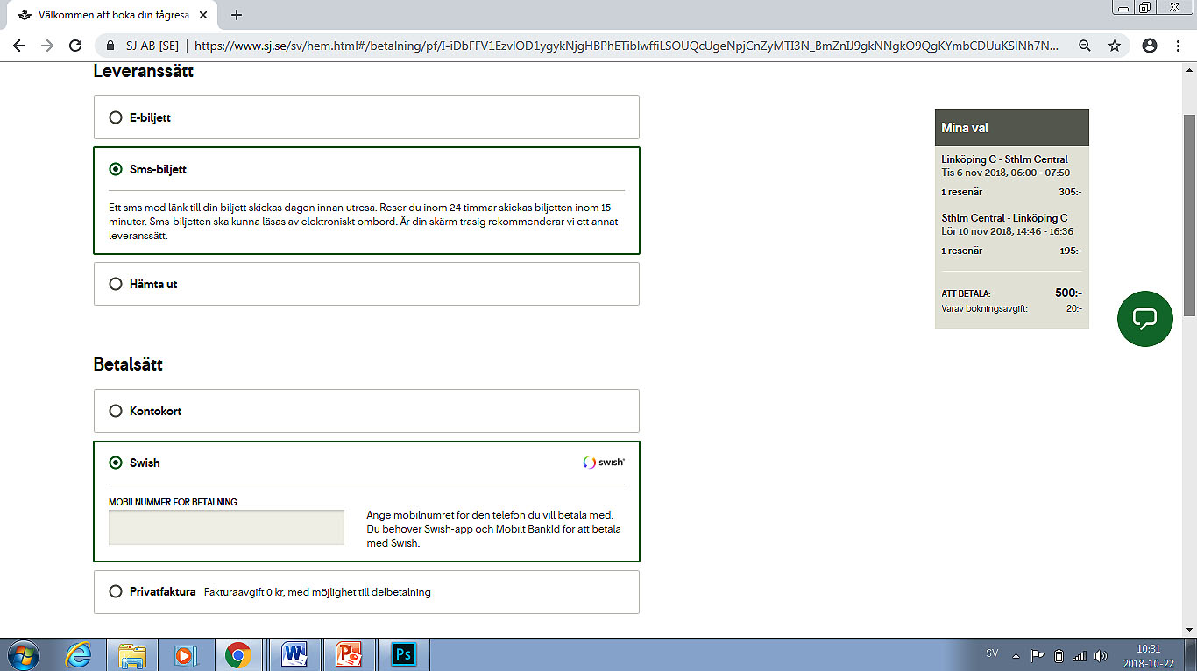
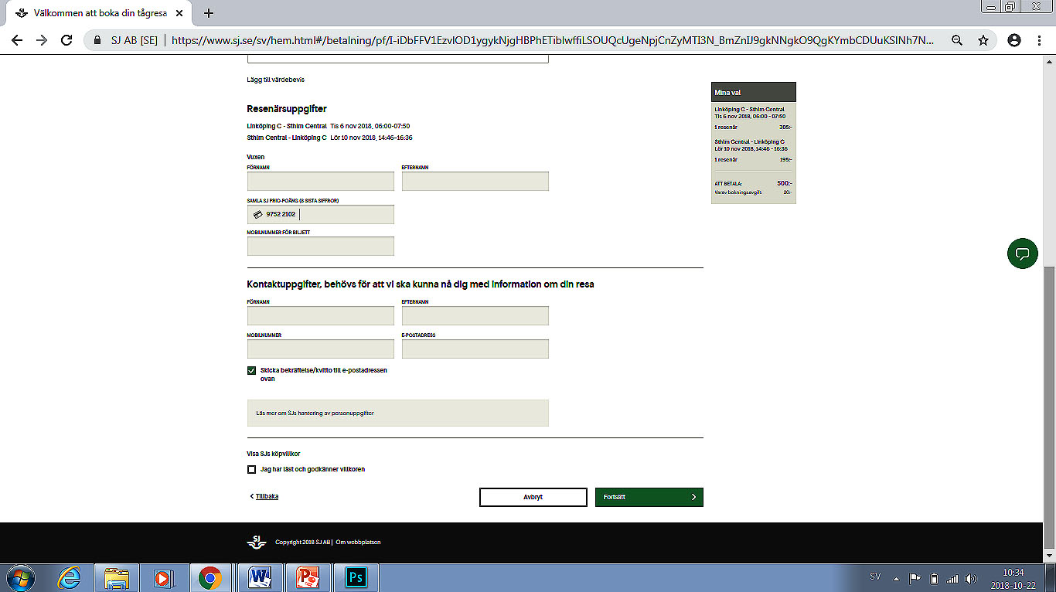
Köp tågresa på nätet
http://www.sj.se/
Lägg till ny resenär
Avgång datum

Slide 7
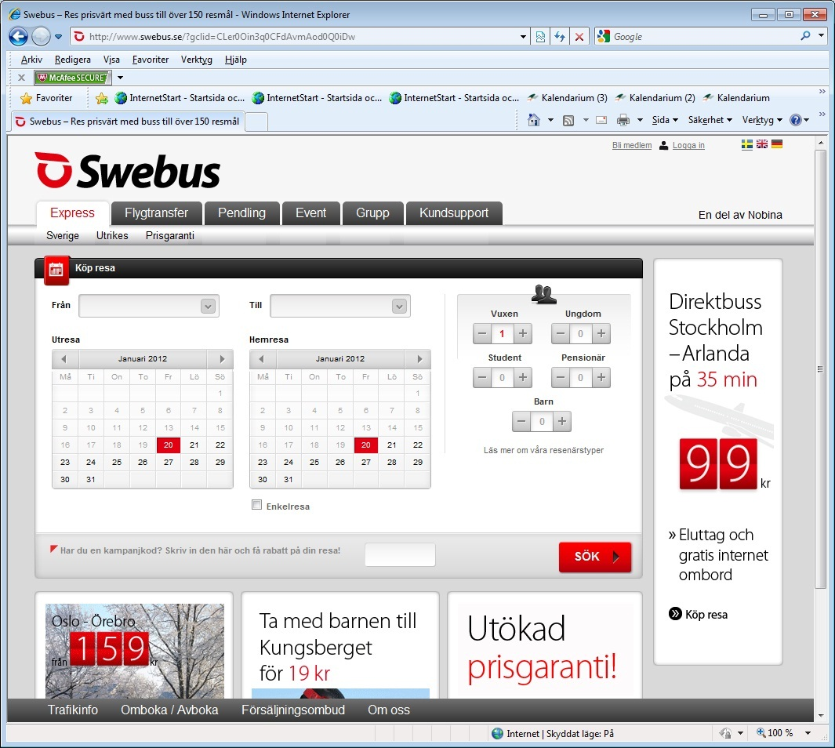
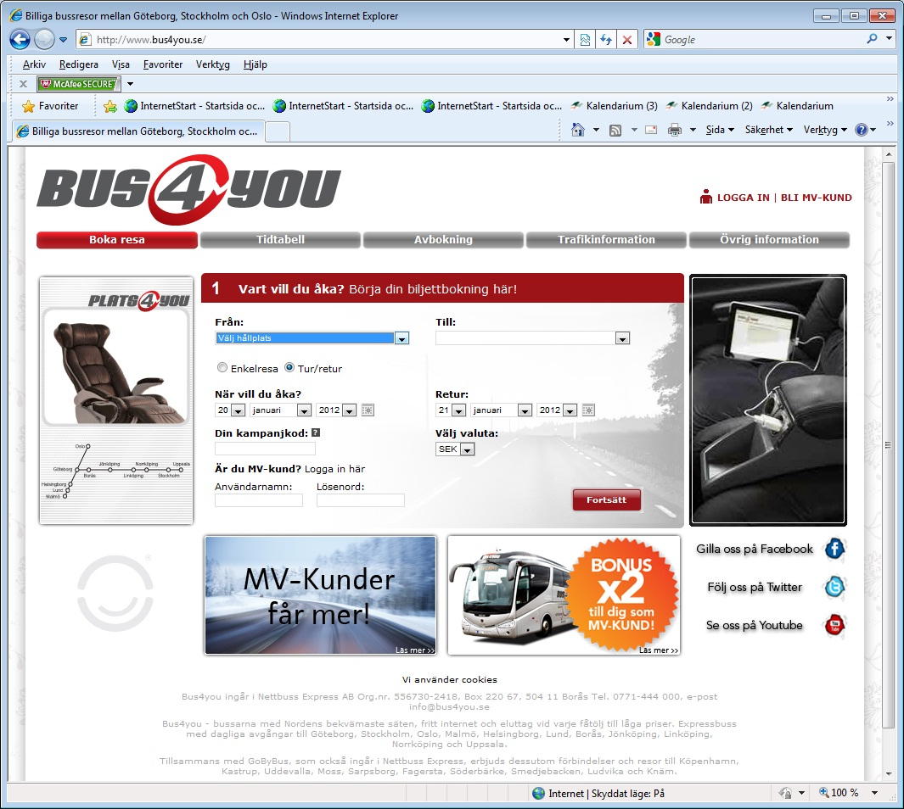
Köp bussresa
http://www.swebus.se/
http://www.bus4you.se/

Slide 8
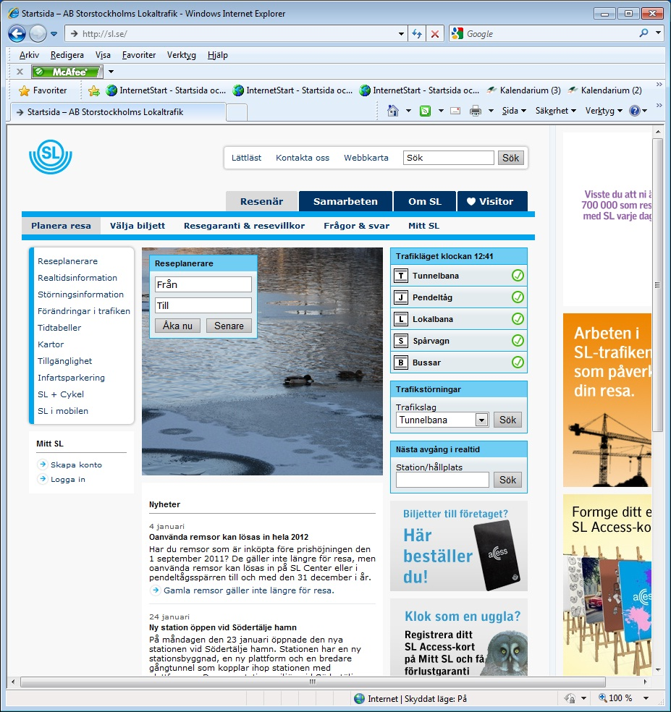
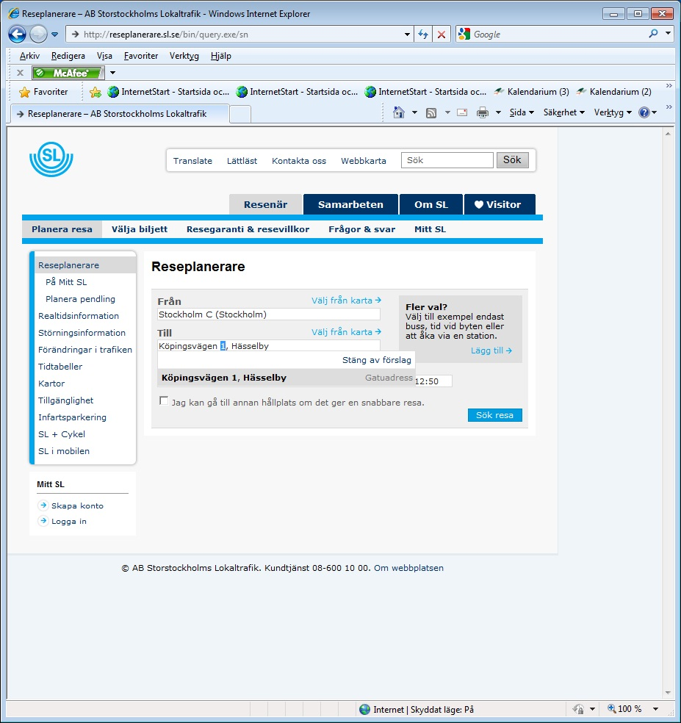
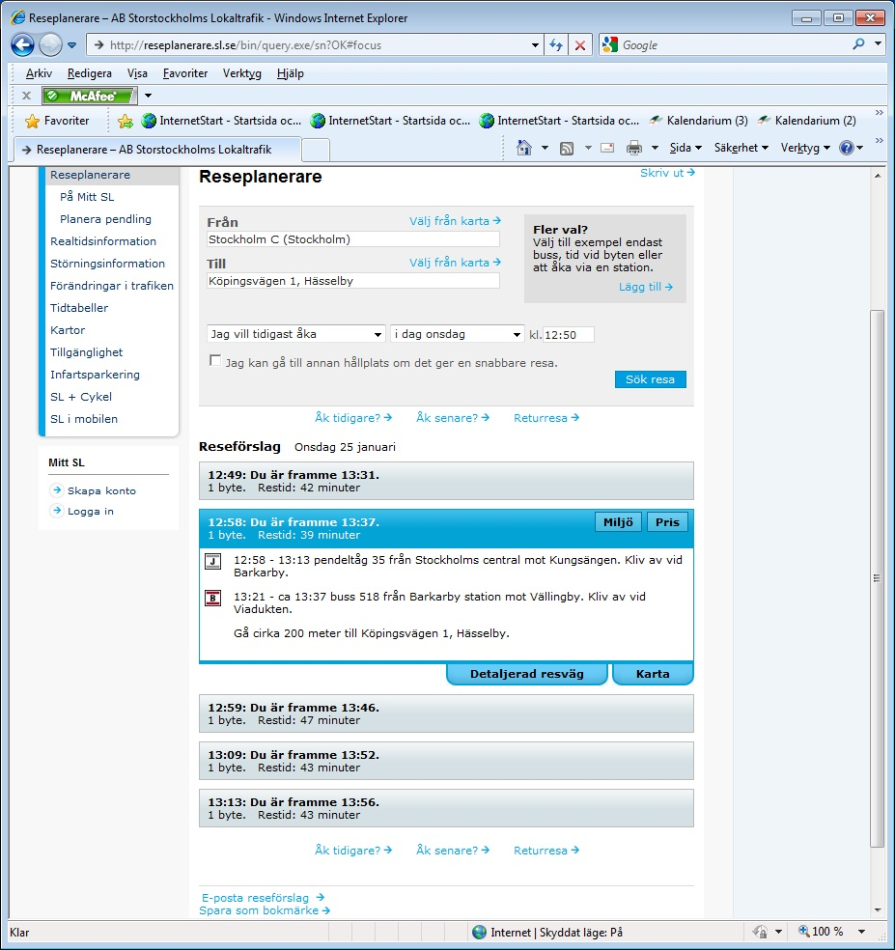
Planera resa i Stockholm
http://sl.se/

Slide 9
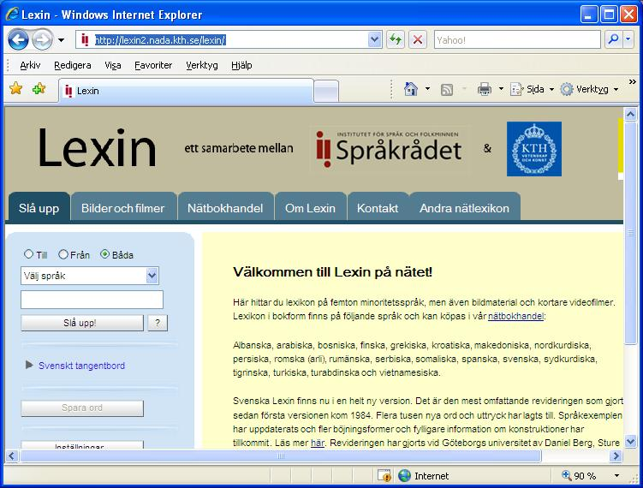
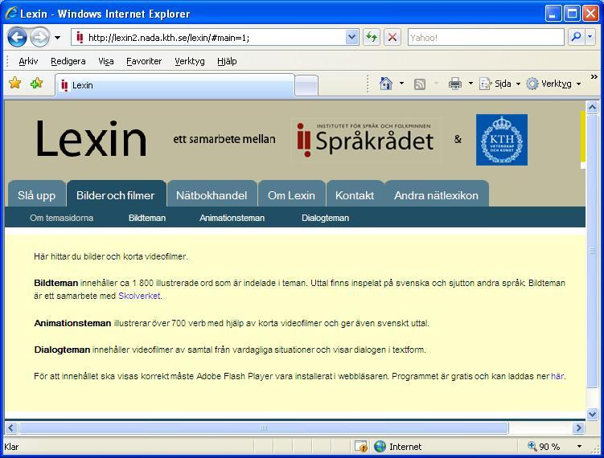
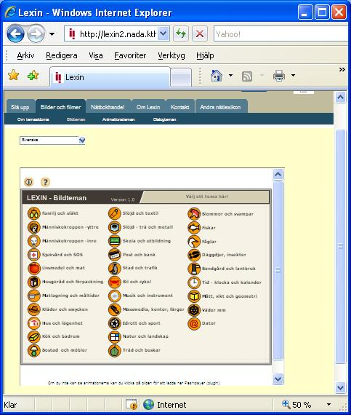
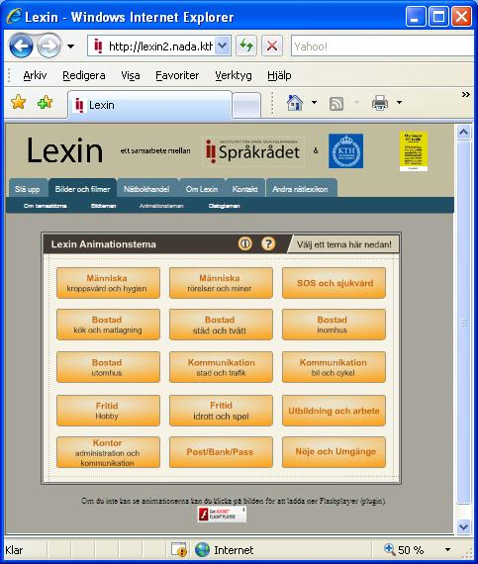
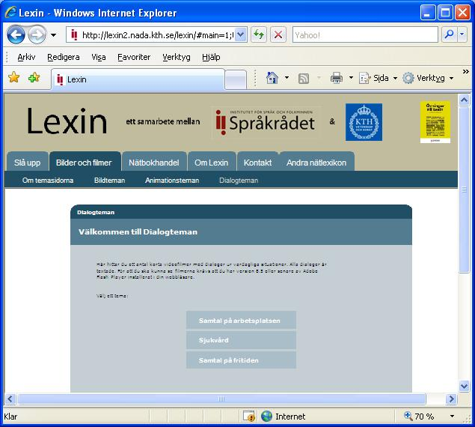
Lära sig Svenska
http://lexin2.nada.kth.se/lexin/
http://digitalasparet.se/
http://www.skolverket.se

Slide 10
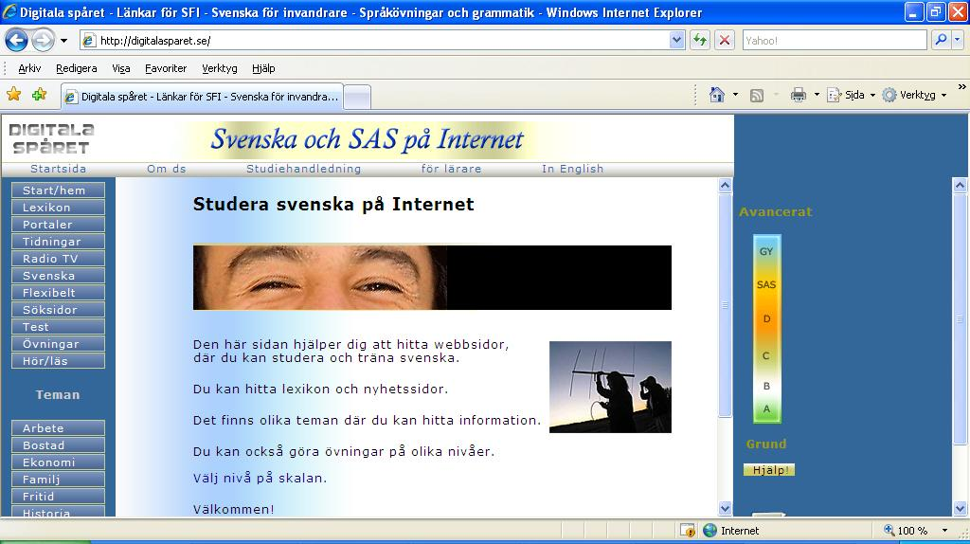
Lära sig Svenska – forts….
Välj vilken typ av övningar
Välj språknivå
Välj teman

Slide 11
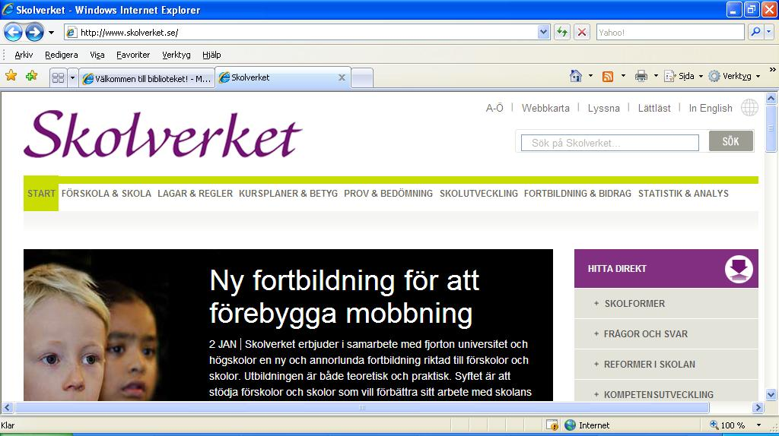
Lära sig Svenska – forts….

Slide 12
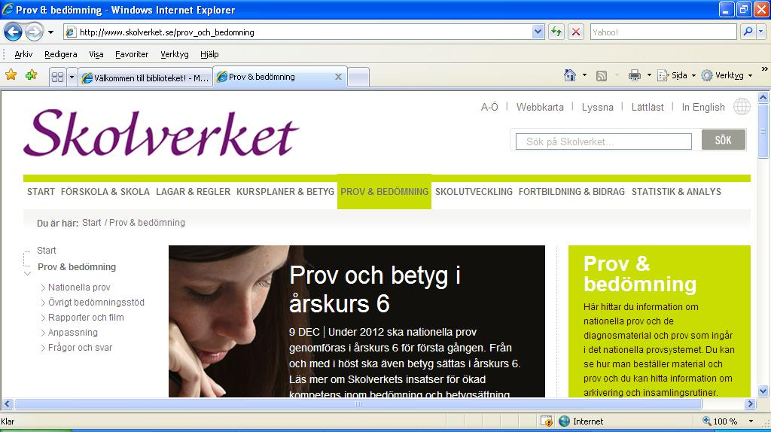
Lära sig Svenska – forts….

Slide 13
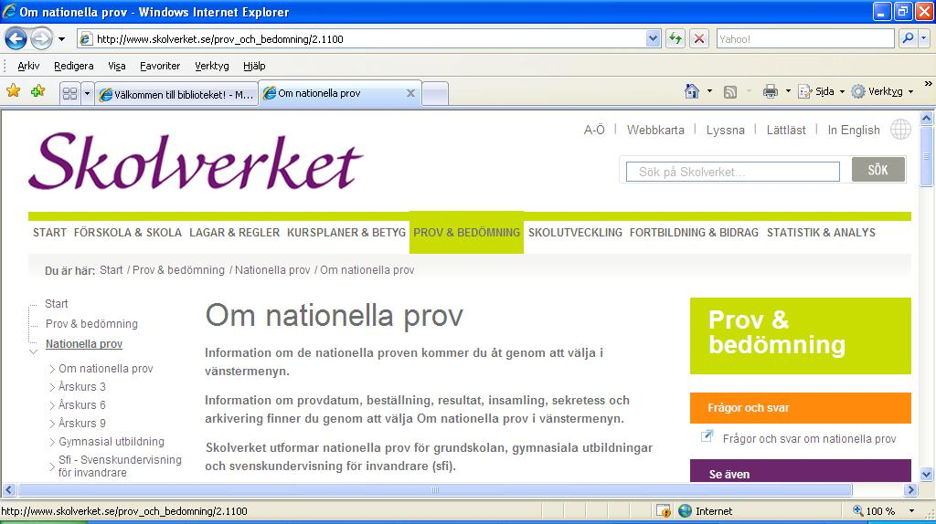
Lära sig Svenska – forts….

Slide 14
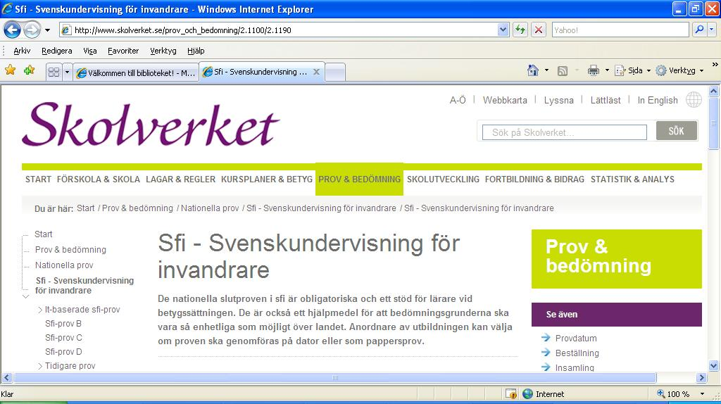
Lära sig Svenska – forts….

Slide 15
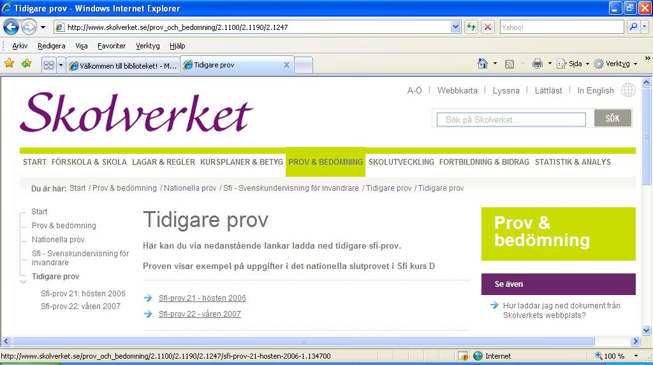
Lära sig Svenska – forts….

Slide 16
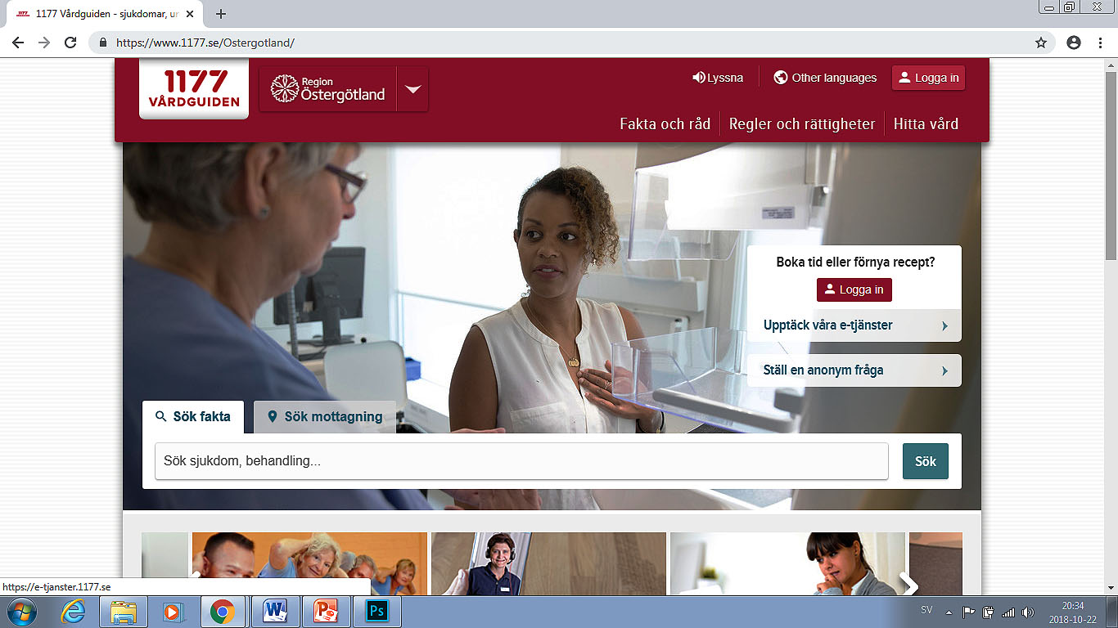
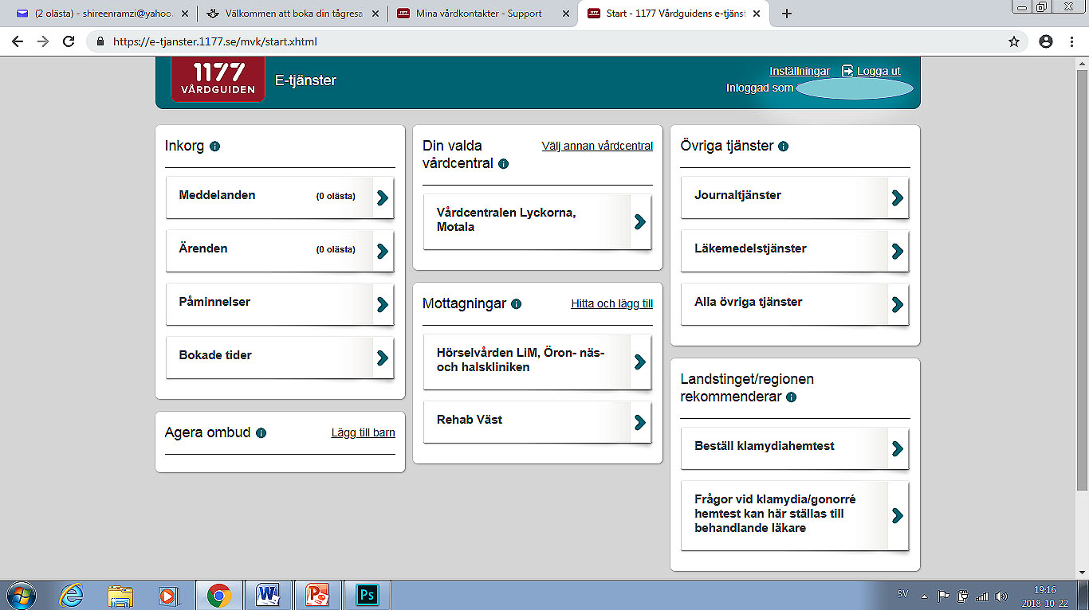
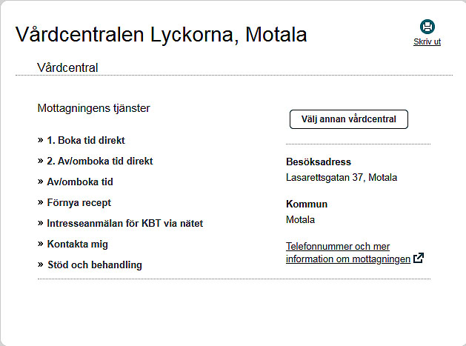
Boka tid på vårdcentral, sjukhus – forts…
Logga in med e-legitimation eller engångskod

Slide 17
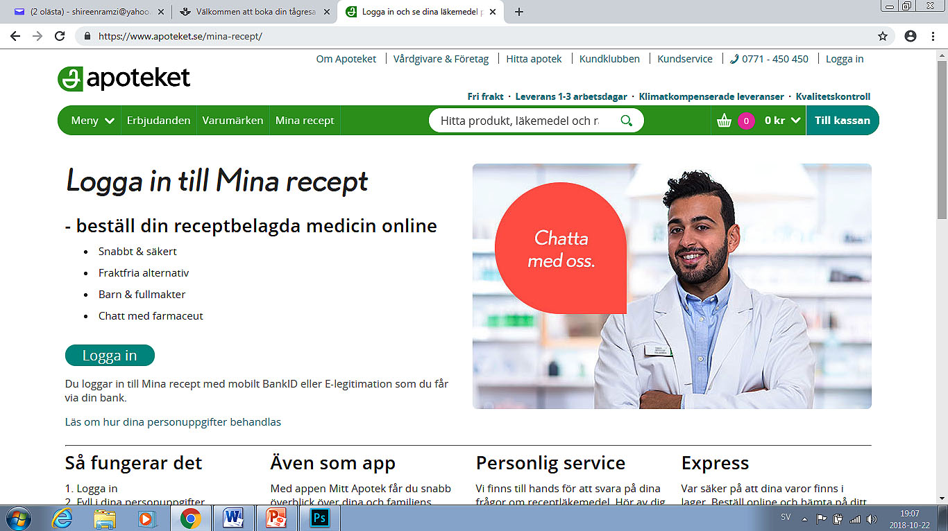
Fråga om läkemedel och köpa läkemedel på nätet

Slide 18
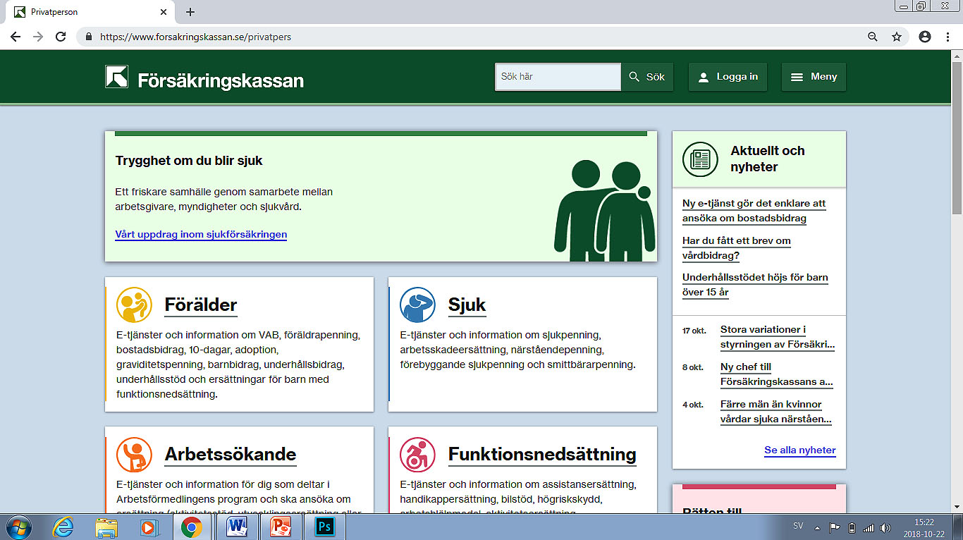
Försäkringskassan
http://www.forsakringskassan.se/
Logga in till mina sidor med e-legitimation

Slide 19
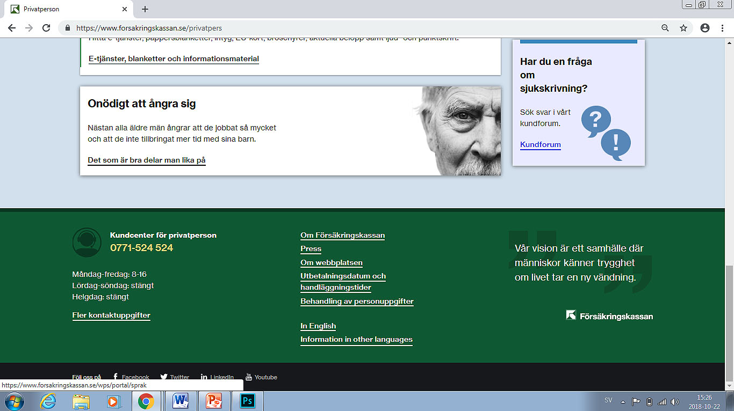
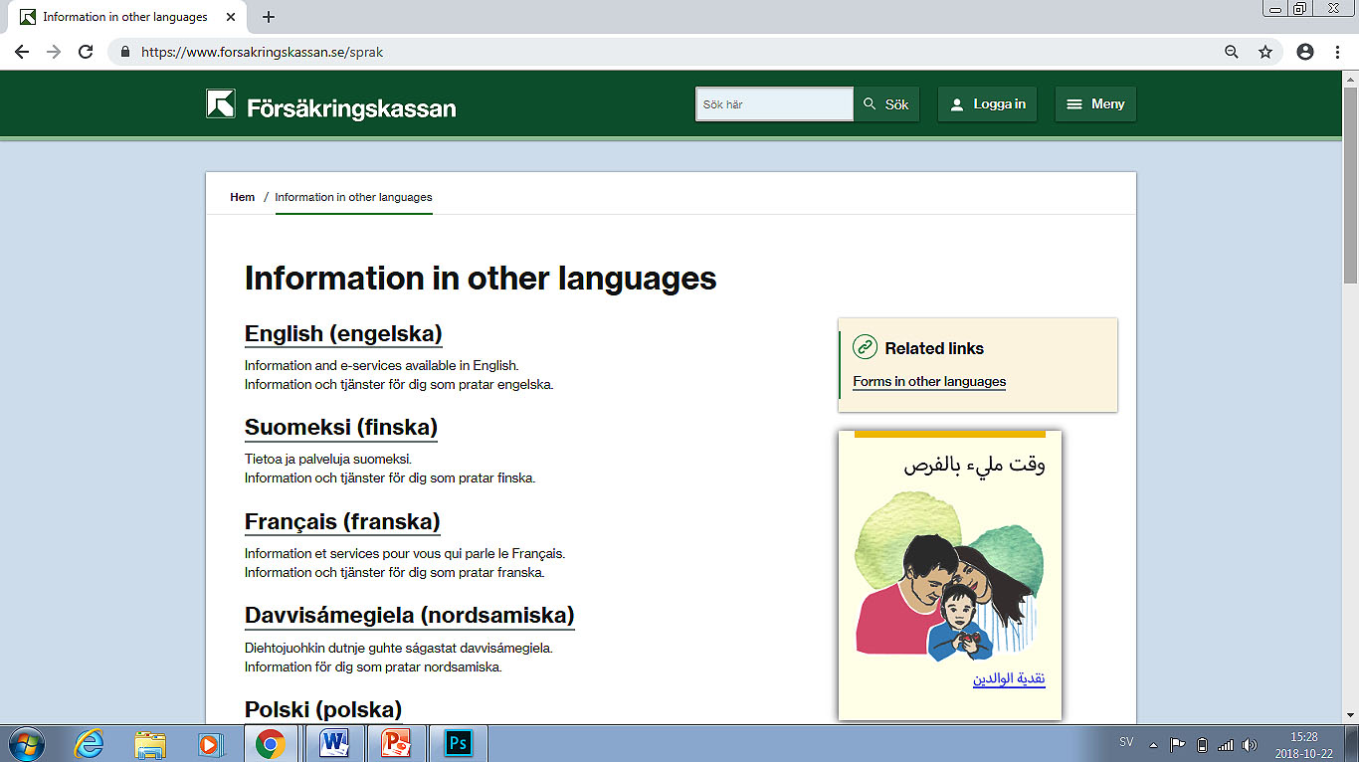
Försäkringskassan – forts…

Slide 20
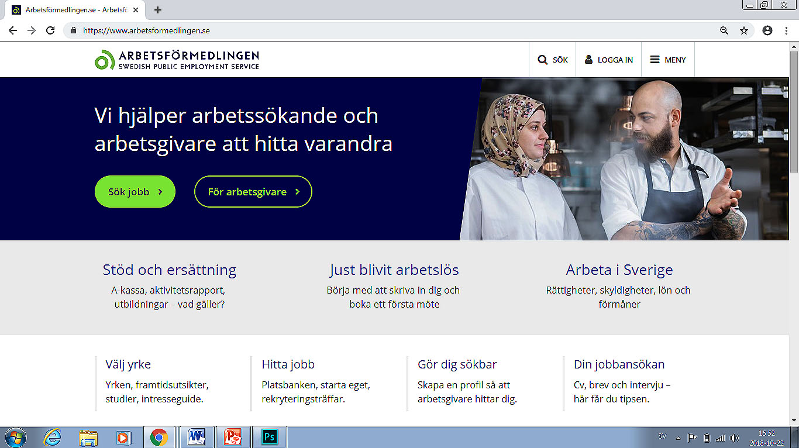
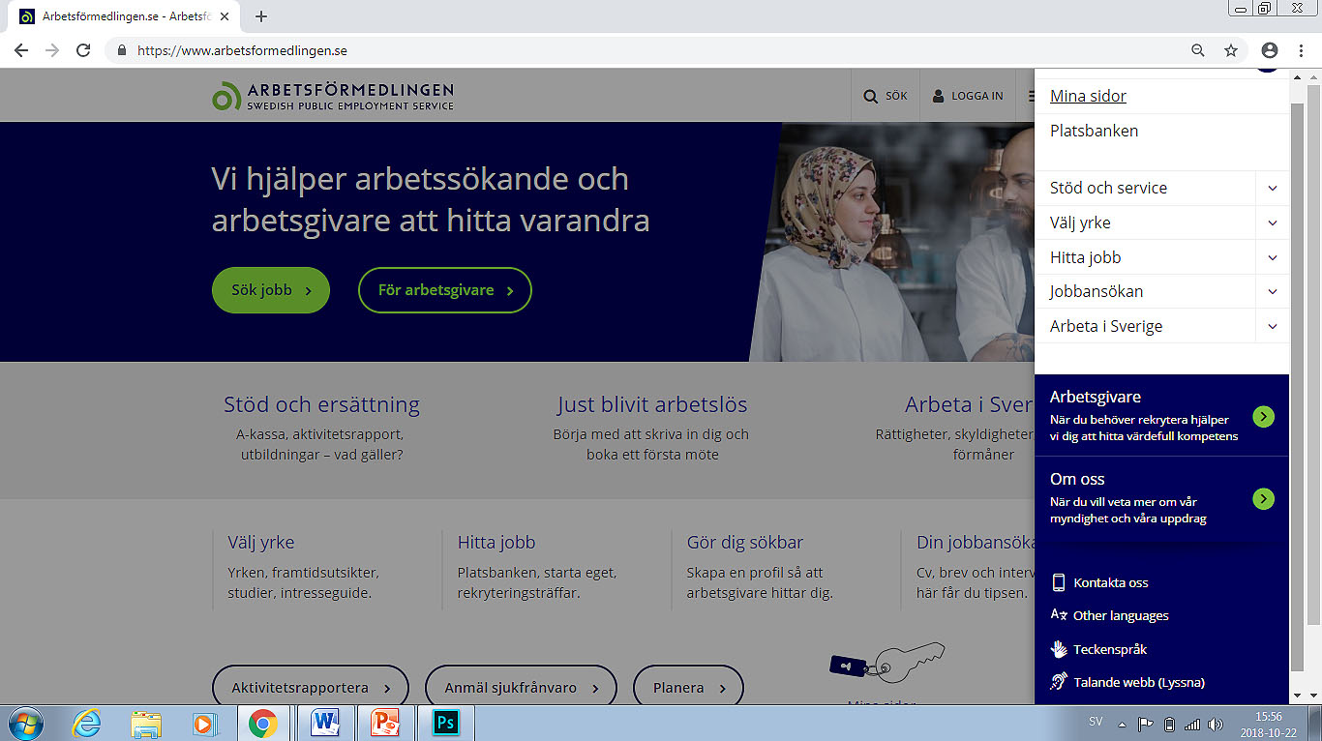
http://www.arbetsformedlingen.se/
Arbetsförmedlingen

Slide 21
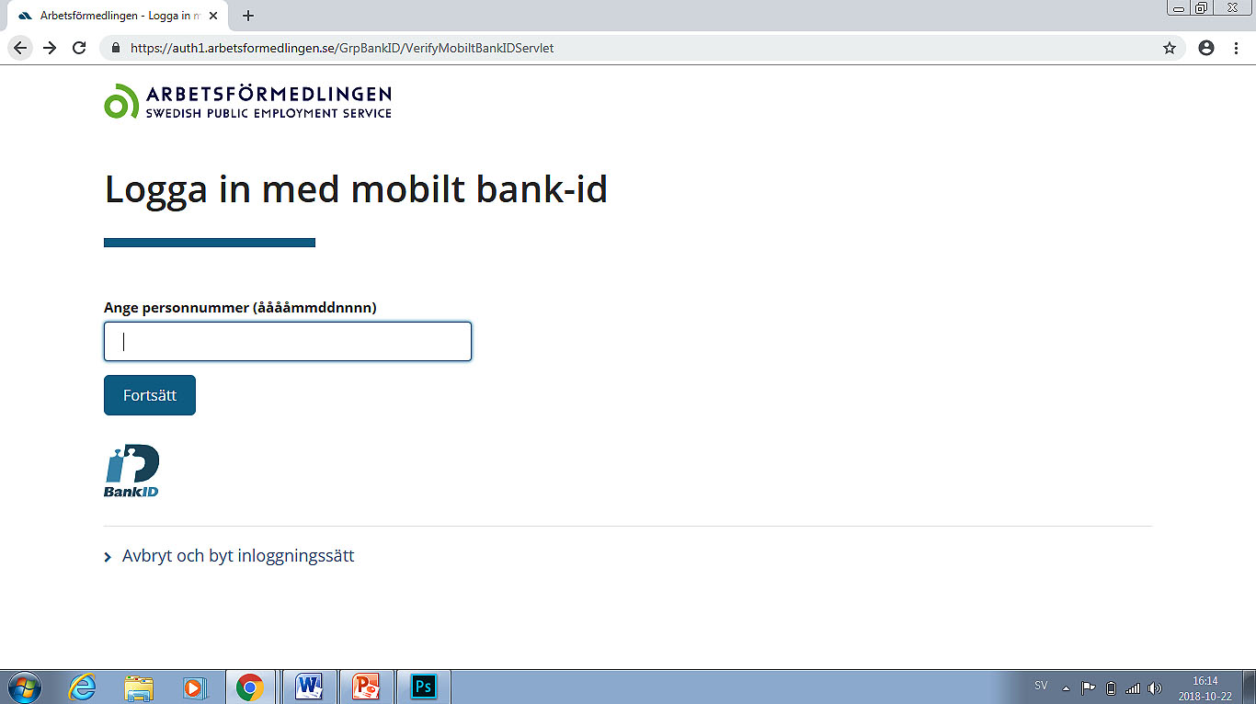
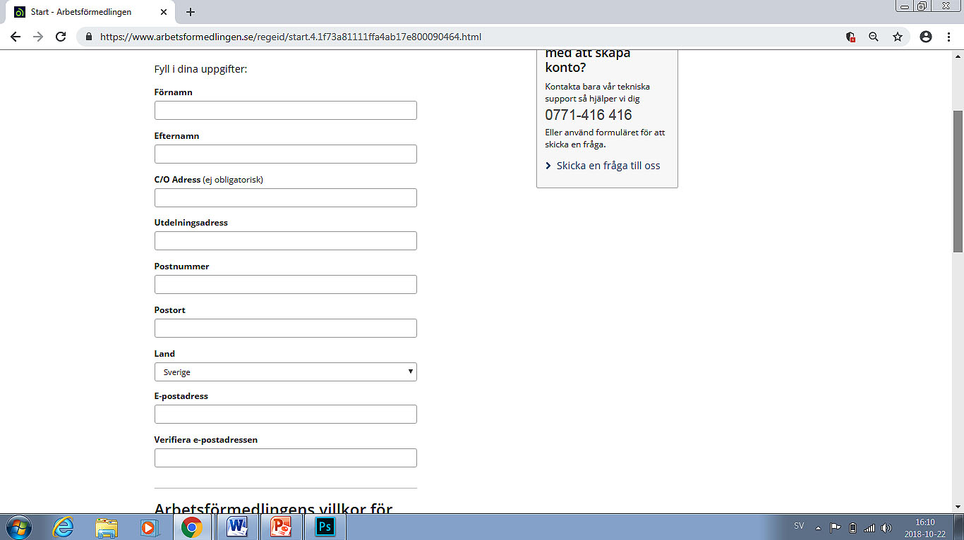
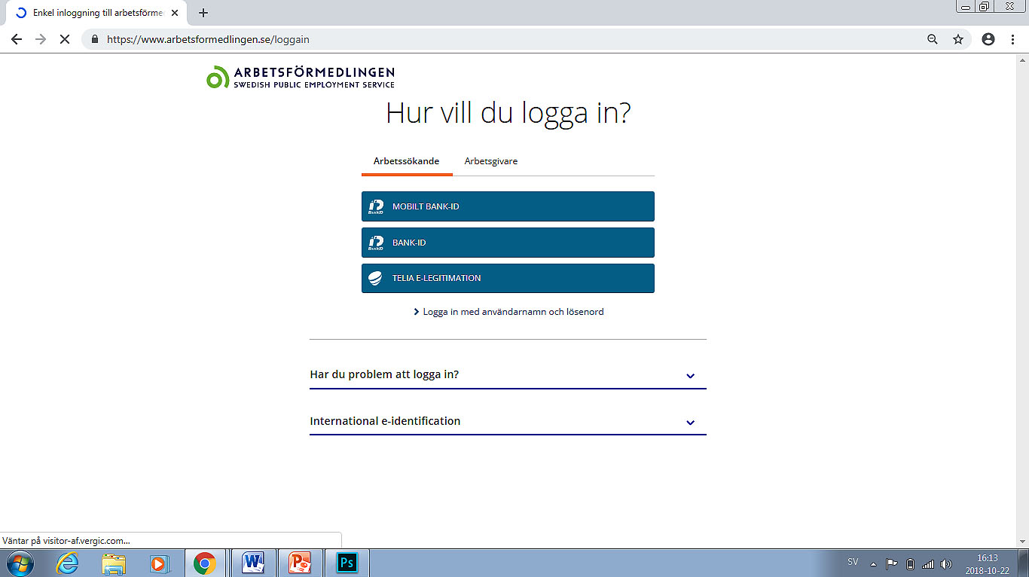
Arbetsförmedlingen – forts…
Logga in för att skapa konto, söka jobb eller aktivitet rapportera.
Skriv ditt personnummer
Skapa konto om det är första gången du loggar in

Slide 22
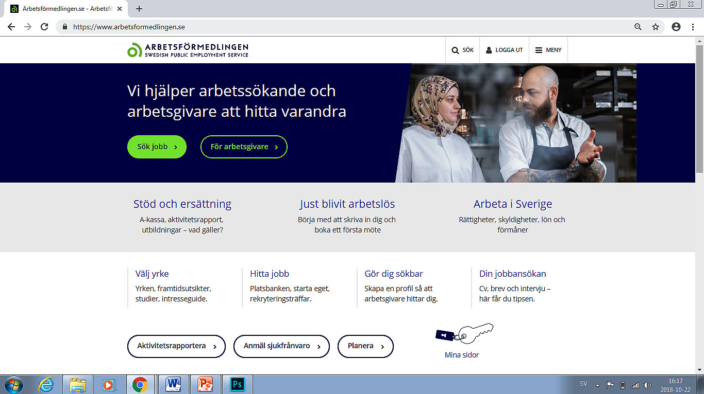
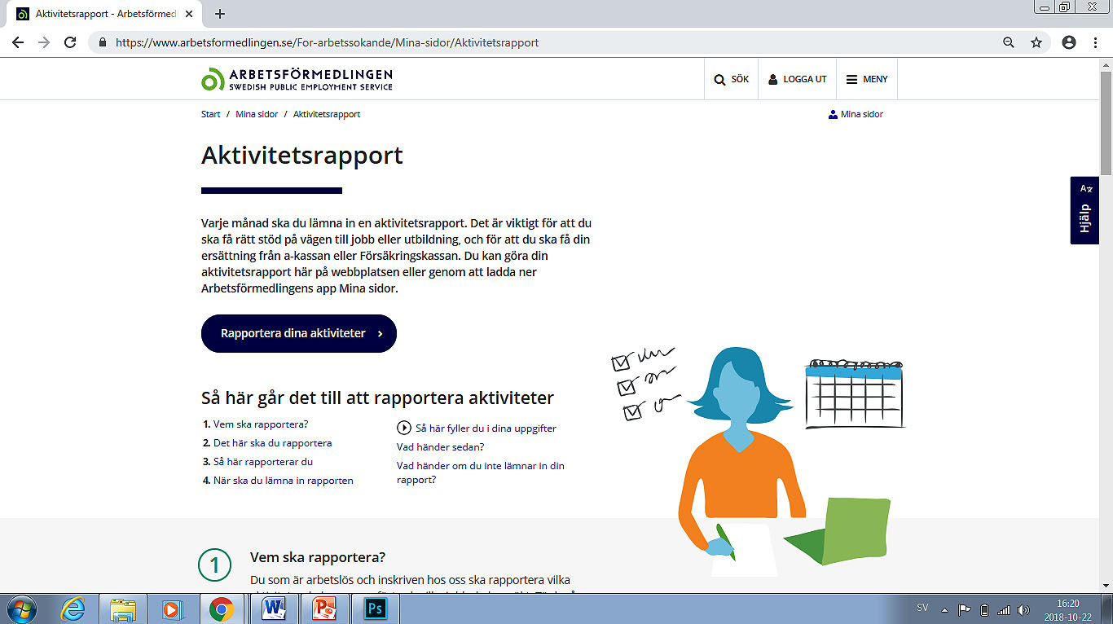
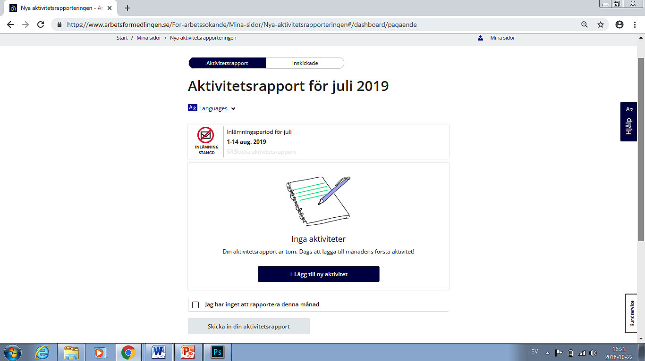
Arbetsförmedlingen –Rapportera aktivetet
Logga in med mobil bank ID och tryck på aktivitetrapportera.

Slide 23
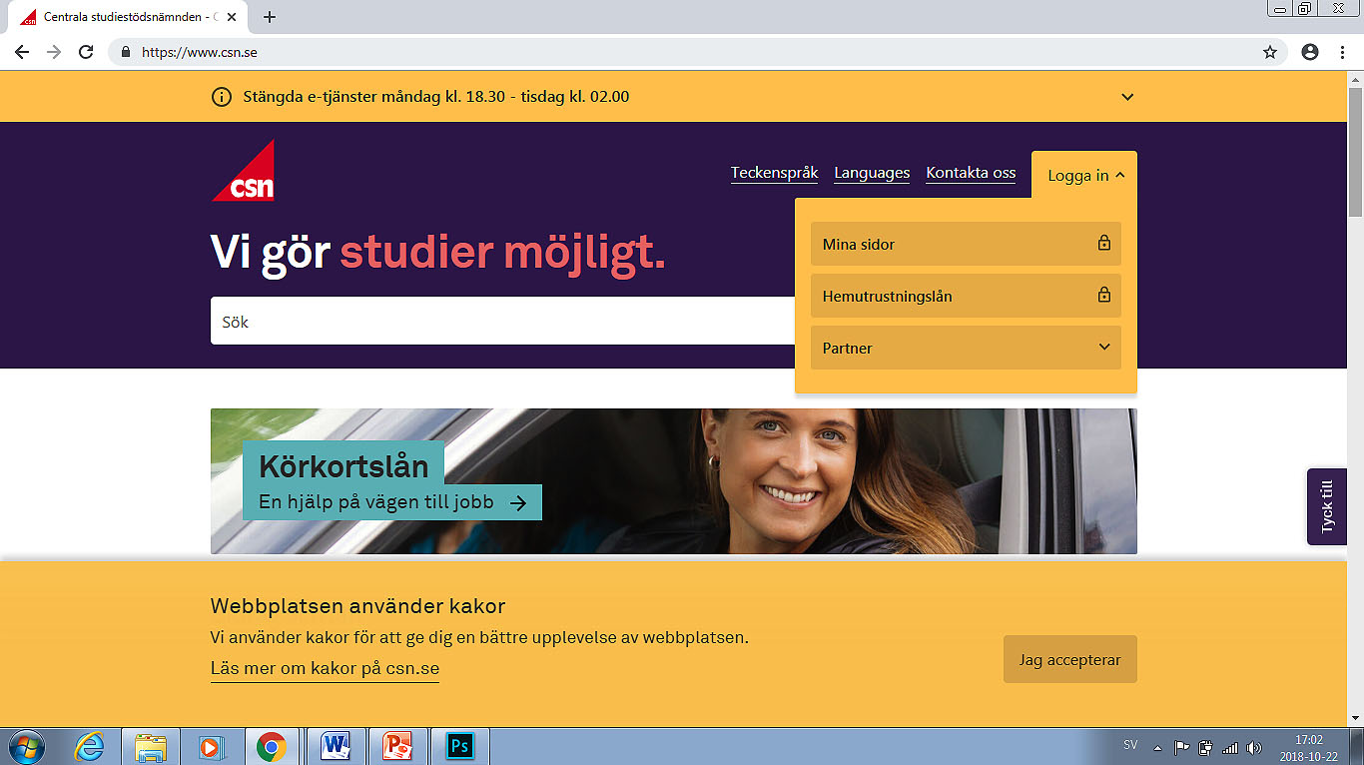
Centrala studiestödsnämnden (csn)
http://www.csn.se/
Logga in till Hemutrustningslån med kundnummer och kod

Slide 24

Skatteverket
http://www.skatteverket.se
Välj tjänst. Legitimera dig med e-legitimation

Slide 25

Migrationsverket
http://www.migrationsverket.se/
Migrationsverket erbjuder en mängd olika tjänster via Internet. Klicka vidare för mer information eller skicka ansökan via internet.

Slide 26


Hitta en person eller företag genom telefonnummer, adress eller namn via Internet
http://www.hitta.se/
http://www.eniro.se/

Slide 27

Trafikverket
http://www.trafikverket.se/

Slide 28


Körkort och boka körkortsprov
www.korkortsportalen.se

Slide 29

Boka tid för bilprovning – forts…

Slide 30

Polisanmälan, passansökan
http://www.polisen.se

Slide 31

Spåra paket och brev
http://www.posten.se/
Skriv försändelse-ID för ditt paket eller brev här

Slide 32

Bibliotek på nätet, sök en bok på bibliotek webbsidan
http://www.interbib.se
http://www.gotabiblioteken.se
Sök efter titel eller författarens namn
Logga in här

Slide 33

Bibliotek på nätet – forts…

Slide 34



Köpa böcker
http://www.bokia.se
http://www.adlibris.com
http://www.bokfynd.nu
Jämför priser på böcker

Slide 35

En sida där de mest använda webbsidorna visas
http://www.superstart.se/

